Slide 1
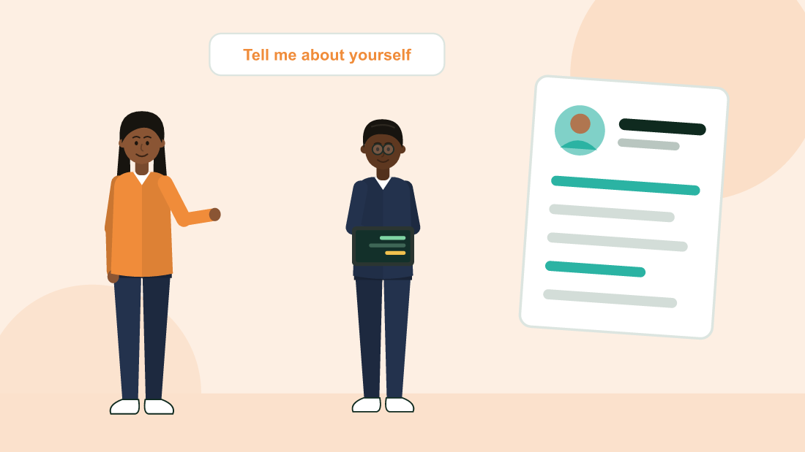
MÉTIERS ET COMPÉTENCES
Numérique responsable, données personnelles et éthique
1 h 30 · Découverte
Olivier Jonathan DIPO WANDO

Slide 2
OBJECTIFS
À la fin de cette séance, tu sauras
Expliquer ce qu'est une donnée personnelle et les principes de sa protection
Connaître les obligations de la loi sénégalaise de 2008 et du RGPD européen
Adopter les bonnes pratiques de sécurité personnelle (mots de passe, double authentification, hameçonnage)
Mesurer l'impact environnemental du numérique et les gestes pour le réduire
Identifier les grandes questions éthiques (biais des algorithmes, propriété intellectuelle, intelligence artificielle)
Saint Stack Academy · Numérique responsable, données personnelles et éthique
2 / 18

Slide 3
L'IDÉE
L'idée
Le numérique donne un pouvoir considérable : collecter des millions de données, automatiser des décisions, toucher toute une population. Un informaticien est donc responsable de ce qu'il construit : respecter la vie privée des utilisateurs, sécuriser leurs données, limiter l'impact environnemental, et éviter que ses programmes ne soient injustes.
Ce n'est pas seulement une question de morale : c'est aussi la loi, et une exigence des employeurs.
Saint Stack Academy · Numérique responsable, données personnelles et éthique
3 / 18

Slide 4
LES DONNÉES PERSONNELLES
Les données personnelles
Une donnée personnelle est toute information qui permet d'identifier une personne, directement (nom, photo, numéro de téléphone) ou indirectement (numéro de matricule, adresse IP, localisation, combinaison âge + quartier + école).
Certaines données sont dites sensibles : santé, opinions politiques ou religieuses, origine, vie sexuelle, données biométriques. Elles demandent une protection renforcée.
Saint Stack Academy · Numérique responsable, données personnelles et éthique
4 / 18

Slide 5
LA LOI : AU SÉNÉGAL ET AILLEURS
La loi : au Sénégal et ailleurs
Le Sénégal a adopté dès 2008 la loi n° 2008-12 sur la protection des données à caractère personnel, contrôlée par la CDP (Commission de protection des données personnelles). L'Union européenne applique le RGPD depuis 2018, et il concerne aussi les entreprises africaines qui traitent les données de résidents européens. Les principes sont proches :
Principe | Signification
Finalité | On collecte pour un objectif précis, annoncé à l'avance.
Minimisation | On ne collecte que ce qui est nécessaire.
Consentement ou base légale | La personne est informée et, souvent, donne son accord.
Durée limitée | On ne garde pas les données indéfiniment.
Sécurité | On protège les données contre la perte, le vol et l'accès non autorisé.
Droits des personnes | Accès, rectification, opposition, suppression.
Saint Stack Academy · Numérique responsable, données personnelles et éthique
5 / 18

Slide 6
LA LOI : AU SÉNÉGAL ET AILLEURS
La loi : au Sénégal et ailleurs (suite)
Pour un développeur, cela se traduit concrètement : pas de champ de formulaire inutile, des mots de passe hachés et jamais stockés en clair, une page de confidentialité, et une fonction pour exporter ou supprimer son compte. La plateforme Saint Stack Academy applique ces principes : tu peux le vérifier sur sa page « Confidentialité ».
Saint Stack Academy · Numérique responsable, données personnelles et éthique
6 / 18

Slide 7
TA SÉCURITÉ PERSONNELLE
Ta sécurité personnelle
Des mots de passe longs et uniques : une phrase de passe de plusieurs mots vaut mieux qu'un mot court avec des symboles. Un gestionnaire de mots de passe (Bitwarden, par exemple) les retient pour toi.
La double authentification (2FA) : un code envoyé par une application en plus du mot de passe. Active-la sur ta messagerie, tes réseaux sociaux et GitHub.
L'hameçonnage (phishing) : un message qui imite une banque, un opérateur ou une école pour voler un code ou de l'argent. Signes : urgence, menace, lien bizarre, fautes. Aucun service sérieux ne te demandera ton code secret.
Les mises à jour de ton téléphone et de ton ordinateur.
Les sauvegardes de tes cours et projets.
Saint Stack Academy · Numérique responsable, données personnelles et éthique
7 / 18

Slide 8
L'IMPACT ENVIRONNEMENTAL DU NUMÉRIQUE
L'impact environnemental du numérique
Le numérique n'est pas immatériel. Il consomme de l'électricité, de l'eau pour refroidir les datacenters, et surtout des métaux extraits pour fabriquer les appareils.
La fabrication des équipements représente la plus grande part de l'impact d'un utilisateur, devant l'usage.
Les déchets électroniques sont en forte hausse dans le monde ; une partie finit en Afrique de l'Ouest, dans des décharges où le recyclage informel expose les travailleurs à des produits toxiques.
Les gestes les plus efficaces :
Garder ses appareils plus longtemps, les réparer, acheter reconditionné.
Préférer le Wi-Fi à la 4G pour les gros téléchargements, et baisser la qualité vidéo quand elle n'est pas utile.
En tant que développeur : écrire du code sobre, compresser les images, éviter les pages trop lourdes. Une page légère se charge aussi plus vite sur une connexion lente.
Saint Stack Academy · Numérique responsable, données personnelles et éthique
8 / 18

Slide 9
LES GRANDES QUESTIONS ÉTHIQUES
Les grandes questions éthiques
Les biais des algorithmes : un modèle entraîné sur des données passées en reproduit les injustices. Des systèmes de reconnaissance faciale se sont montrés beaucoup moins fiables sur les peaux foncées, parce que leurs données d'entraînement étaient déséquilibrées.
La propriété intellectuelle : copier du code ou une image sans respecter sa licence est illégal. Les licences libres (MIT, GPL, Creative Commons) précisent ce qui est permis.
L'intelligence artificielle : qui est responsable d'une erreur ? Comment citer un texte produit par une IA ? Utiliser une IA pour apprendre, c'est bien ; lui faire faire ses exercices à sa place, c'est se priver de l'apprentissage.
L'accessibilité : un site doit être utilisable par les personnes malvoyantes ou malentendantes. Les règles WCAG décrivent comment.
Le code d'éthique de l'ACM résume les devoirs du professionnel : contribuer au bien-être de la société, éviter de nuire, être honnête, respecter la vie privée et la confidentialité.
Saint Stack Academy · Numérique responsable, données personnelles et éthique
9 / 18

Slide 10
DÉMONSTRATION
Démonstration
On lit la politique de confidentialité d'une application populaire et on repère : les données collectées, la finalité, la durée de conservation, les droits.
On vérifie si une adresse e-mail a fuité dans une base piratée sur le site « Have I Been Pwned ».
On active la double authentification sur un compte GitHub.
Saint Stack Academy · Numérique responsable, données personnelles et éthique
10 / 18

Slide 11
EXERCICE GUIDÉ
Exercice guidé
On veut créer un formulaire d'inscription à un club d'informatique. Pour chaque champ proposé, dis s'il est nécessaire, et pourquoi : nom, prénom, e-mail, téléphone, date de naissance, adresse complète, religion, photo, niveau d'études, numéro de carte d'identité.
Saint Stack Academy · Numérique responsable, données personnelles et éthique
11 / 18

Slide 12
EXERCICE AUTONOME
Exercice autonome
Rédige une politique de confidentialité courte (10 lignes) pour le formulaire du club : données collectées, finalité, durée, droits, contact.
Analyse un message d'hameçonnage réel ou inventé : relève au moins 4 indices.
Fais l'inventaire de tes appareils numériques : âge, état, et ce que tu pourrais faire pour prolonger leur durée de vie.
Saint Stack Academy · Numérique responsable, données personnelles et éthique
12 / 18

Slide 13
POUR ALLER PLUS LOIN
Pour aller plus loin
Le site de la CDP (cdp.sn) et le texte de la loi n° 2008-12.
Le code d'éthique de l'ACM (acm.org/code-of-ethics).
Le cours gratuit « Introduction to Cybersecurity » de Cisco NetAcad, avec son badge.
Fin de l'UE « Découverte de l'informatique et de ses métiers ».
Saint Stack Academy · Numérique responsable, données personnelles et éthique
13 / 18

Slide 14
QUIZ · QUESTION 1 SUR 5
À toi de répondre
Laquelle de ces informations est une donnée personnelle ?
A
La température moyenne à Dakar
B
Le numéro de téléphone d'un étudiant
C
Le nombre total d'inscrits d'une école
D
Le prix d'un ordinateur
Saint Stack Academy · Numérique responsable, données personnelles et éthique
14 / 18

Slide 15
QUIZ · QUESTION 2 SUR 5
À toi de répondre
Quelle autorité contrôle la protection des données personnelles au Sénégal ?
A
L'ARTP
B
La CDP (Commission de protection des données personnelles)
C
La BCEAO
D
L'UNESCO
Saint Stack Academy · Numérique responsable, données personnelles et éthique
15 / 18

Slide 16
QUIZ · QUESTION 3 SUR 5
À toi de répondre
Tu reçois un SMS : « Votre compte sera bloqué, confirmez votre code secret sur ce lien ». Que fais-tu ?
A
Je clique et je saisis mon code
B
Je ne clique pas : c'est très probablement de l'hameçonnage. Je contacte l'opérateur par son canal officiel
C
Je transfère le SMS à mes amis
D
Je réponds avec mon code
Saint Stack Academy · Numérique responsable, données personnelles et éthique
16 / 18

Slide 17
QUIZ · QUESTION 4 SUR 5
À toi de répondre
Quelle est la plus grande part de l'impact environnemental du numérique pour un utilisateur ?
A
L'envoi d'e-mails
B
La fabrication des équipements (téléphones, ordinateurs, écrans)
C
La lecture de pages web
D
Le Wi-Fi
Saint Stack Academy · Numérique responsable, données personnelles et éthique
17 / 18

Slide 18
QUIZ · QUESTION 5 SUR 5
À toi de répondre
Pourquoi un algorithme de recrutement entraîné sur des données passées peut-il être injuste ?
A
Parce que les ordinateurs n'aiment pas les humains
B
Parce qu'il reproduit les biais présents dans les données, par exemple des discriminations passées
C
Parce qu'il est trop lent
D
Il ne peut jamais l'être
Saint Stack Academy · Numérique responsable, données personnelles et éthique
18 / 18

